Slide 1
UTE – Università Cardinal Colombo - MILANO Giovedì, 13 febbraio 2025
LOUÍS DE BERNIÈRES
«IL MANDOLINO DEL CAPITANO CORELLI»
Una storia d’amore sull'isola di Cefalonia durante l'occupazione italo-tedesca della 2ª guerra mondiale.

Slide 2
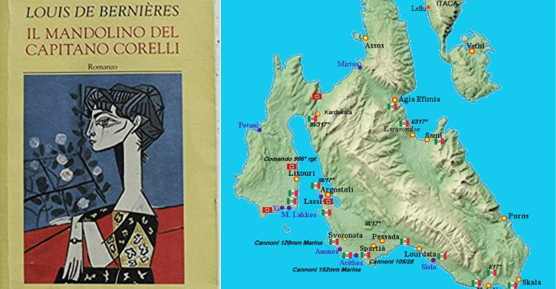
Copertina romanzo, 1993 Isola di Kefalonia-Cefalonia.

Slide 3
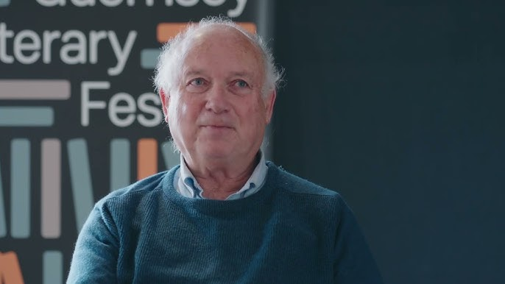
Cover del romanzo L’autore inglese del romanzo Louis De Bernières.

Slide 4
Plauto, commediografo (Sarsina, 255-250 – Roma, 184 a.C.)

Slide 5
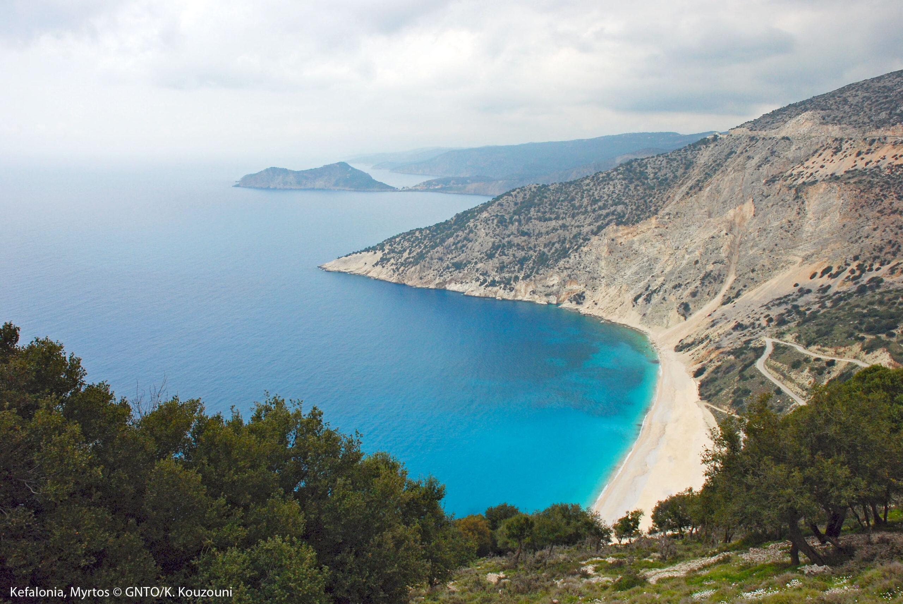
Il mare Jonio dell’isola greca Kefalonia.

Slide 6
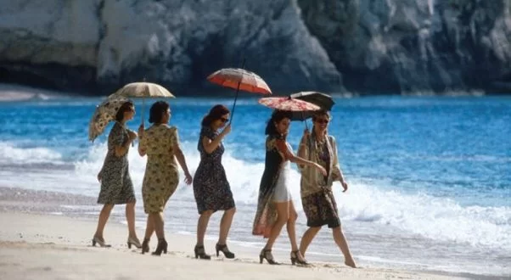
Una scena del film con le donne in festa sulla spiaggia.

Slide 7
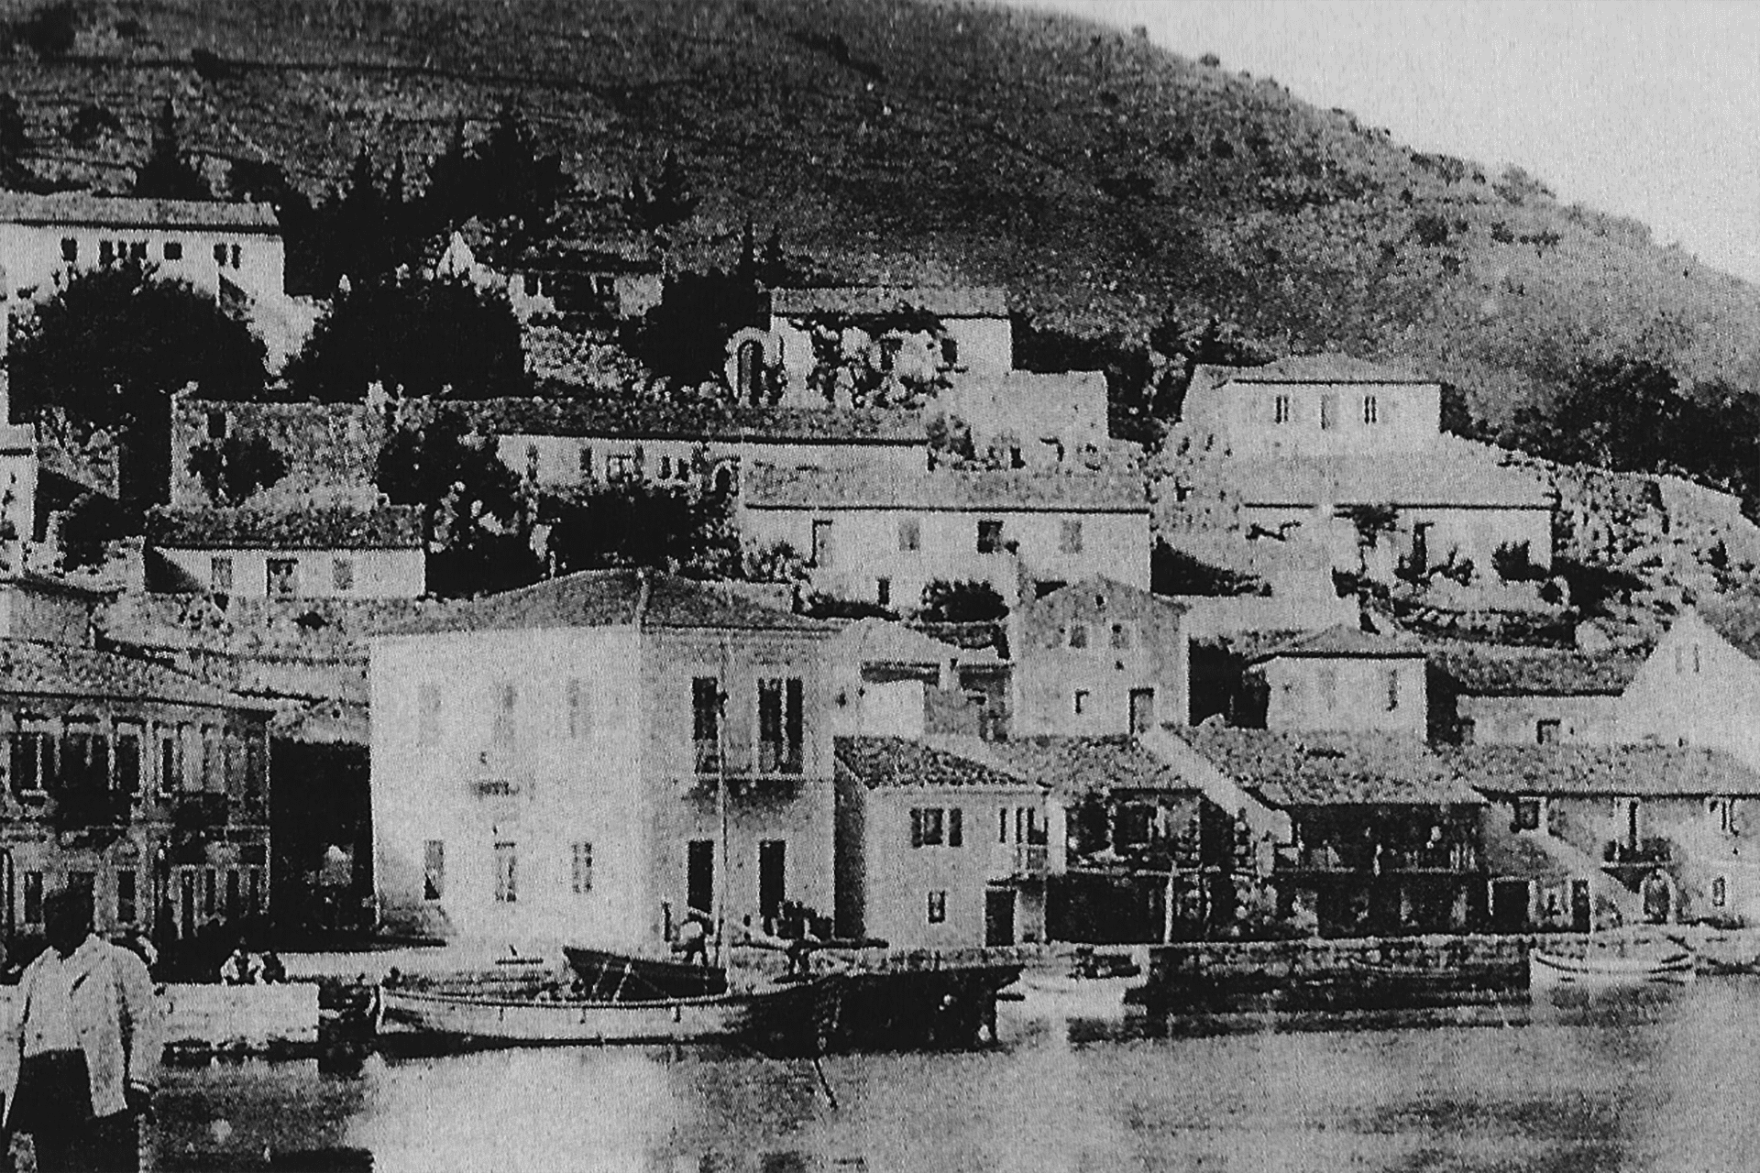
Scorcio sull’abitato di Cefalonia anni ‘40.

Slide 8
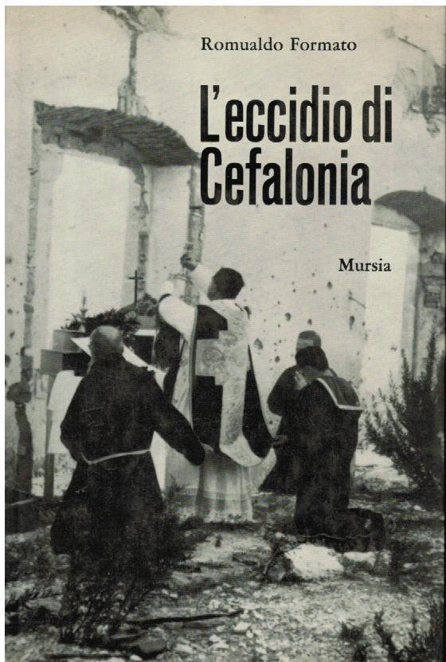
Le truppe della Wehrmacht.

Slide 9
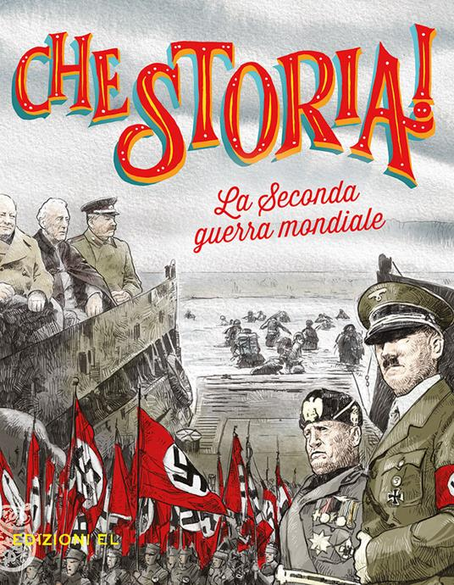

Slide 10
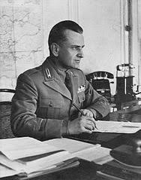
Il capitano d’Artiglieria Amos Pampaloni.

Slide 11
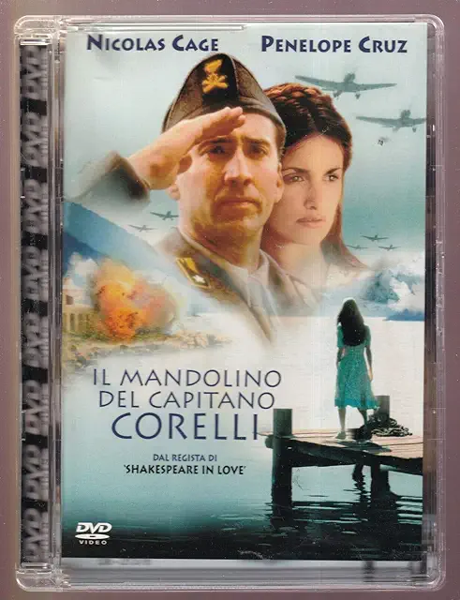
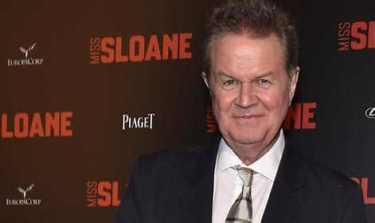
Il regista inglese del film John Madden. La Locandina del film, 2001.

Slide 12
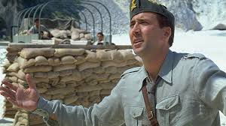
Il Capitano Corelli, l’attore Nicolas cage.

Slide 13
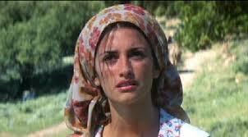
Pelagia, l’attrice spagnola Penelope Cruz.

Slide 14
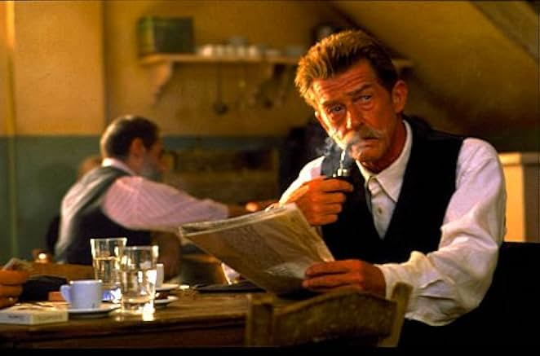
Il dottor Jannis, padre di Pelagia e medico dell’isola, l’attore John Hurt.

Slide 16
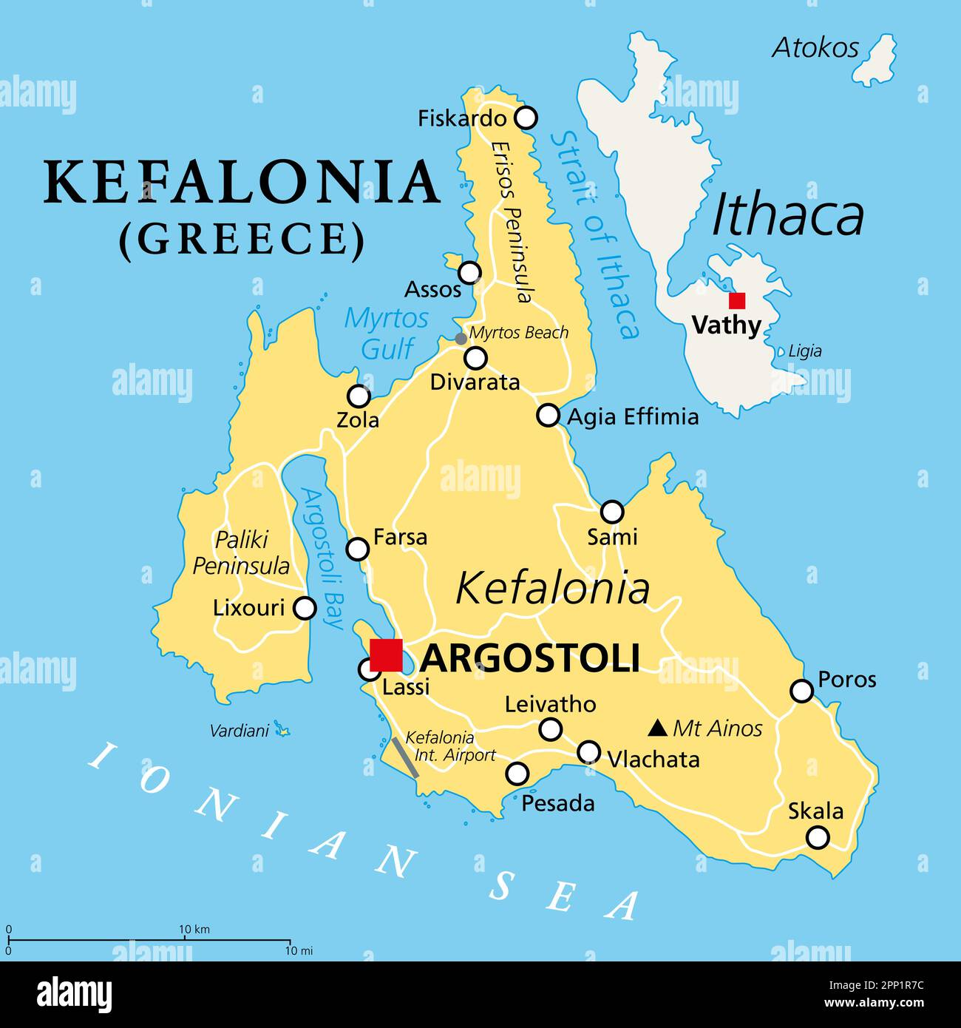

Slide 17
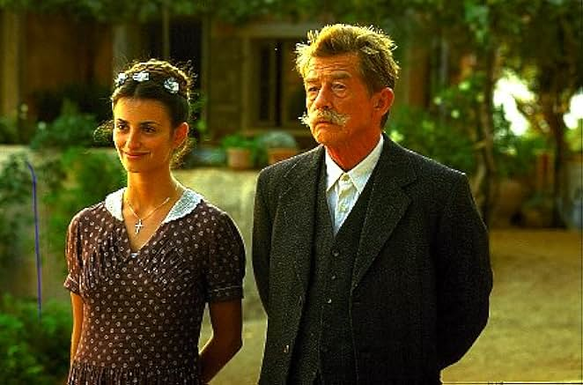
Il medico dell’isola dott. Jannis e la figlia Pelagia.

Slide 18
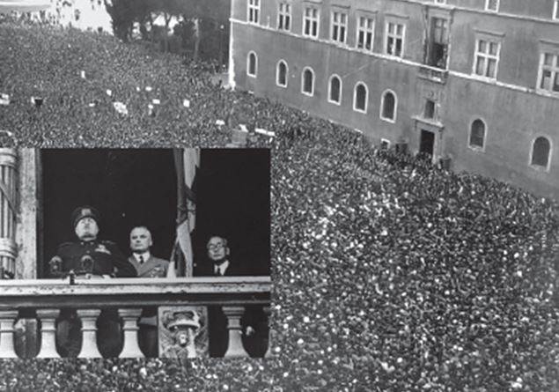
10 giugno 1940. Dichiarazione di guerra del Duce Mussolini. all’Inghilterra e alla Francia.

Slide 19
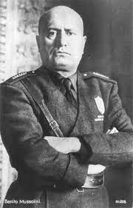
Il Duce, Benito Mussolini.

Slide 21
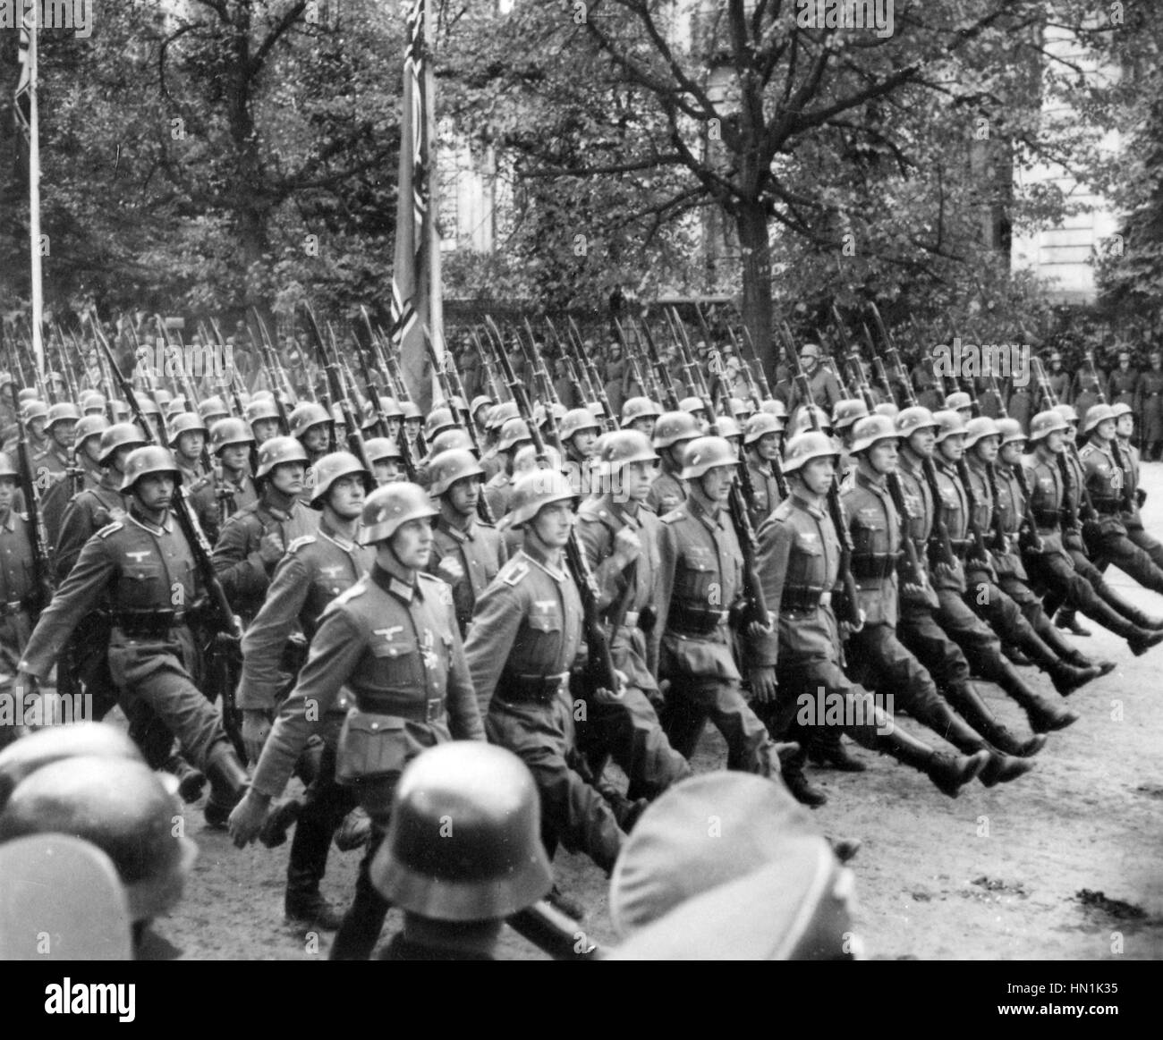
Le-truppe della Wehrmacht. Sfilano per Varsavia, il 30 settembre 1939.

Slide 22
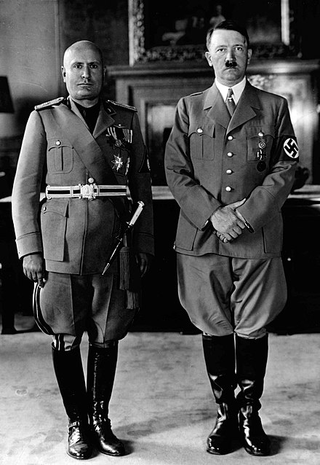
Foto di rito di Mussolini e Hitler al Patto di Monaco, giugno 1940.

Slide 23
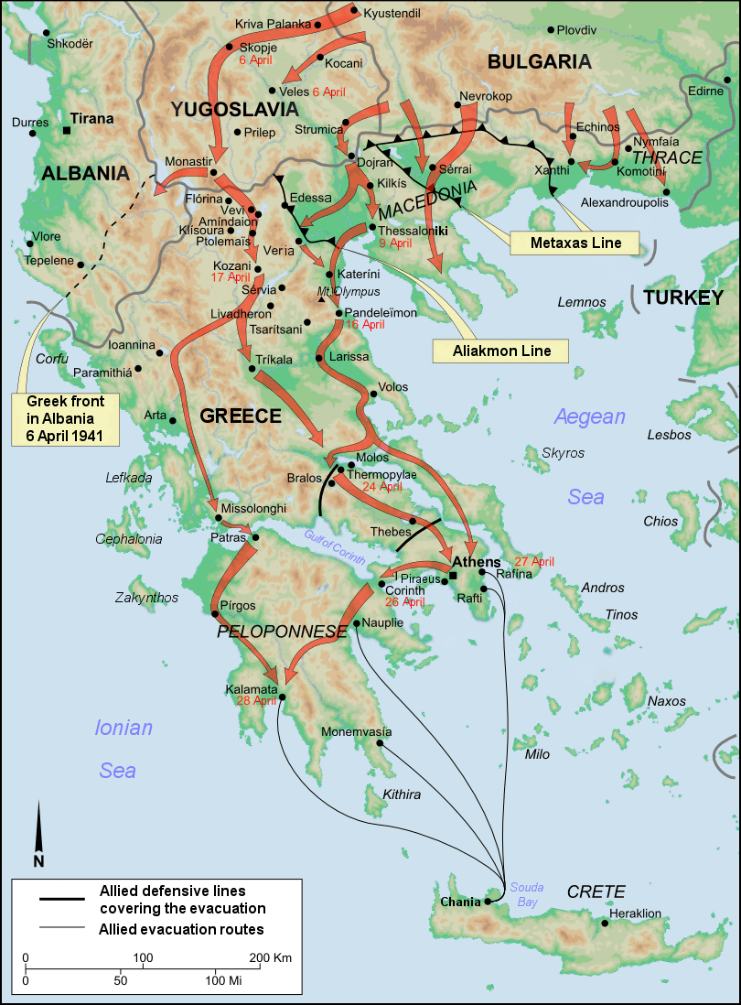
1941. La Campagna di Grecia.

Slide 24
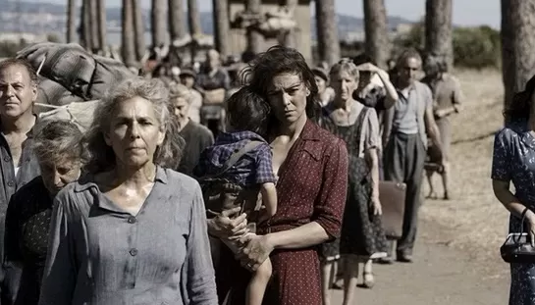
Le donne di Cefalonia durante l’occupazione tedesco-italiana.

Slide 27
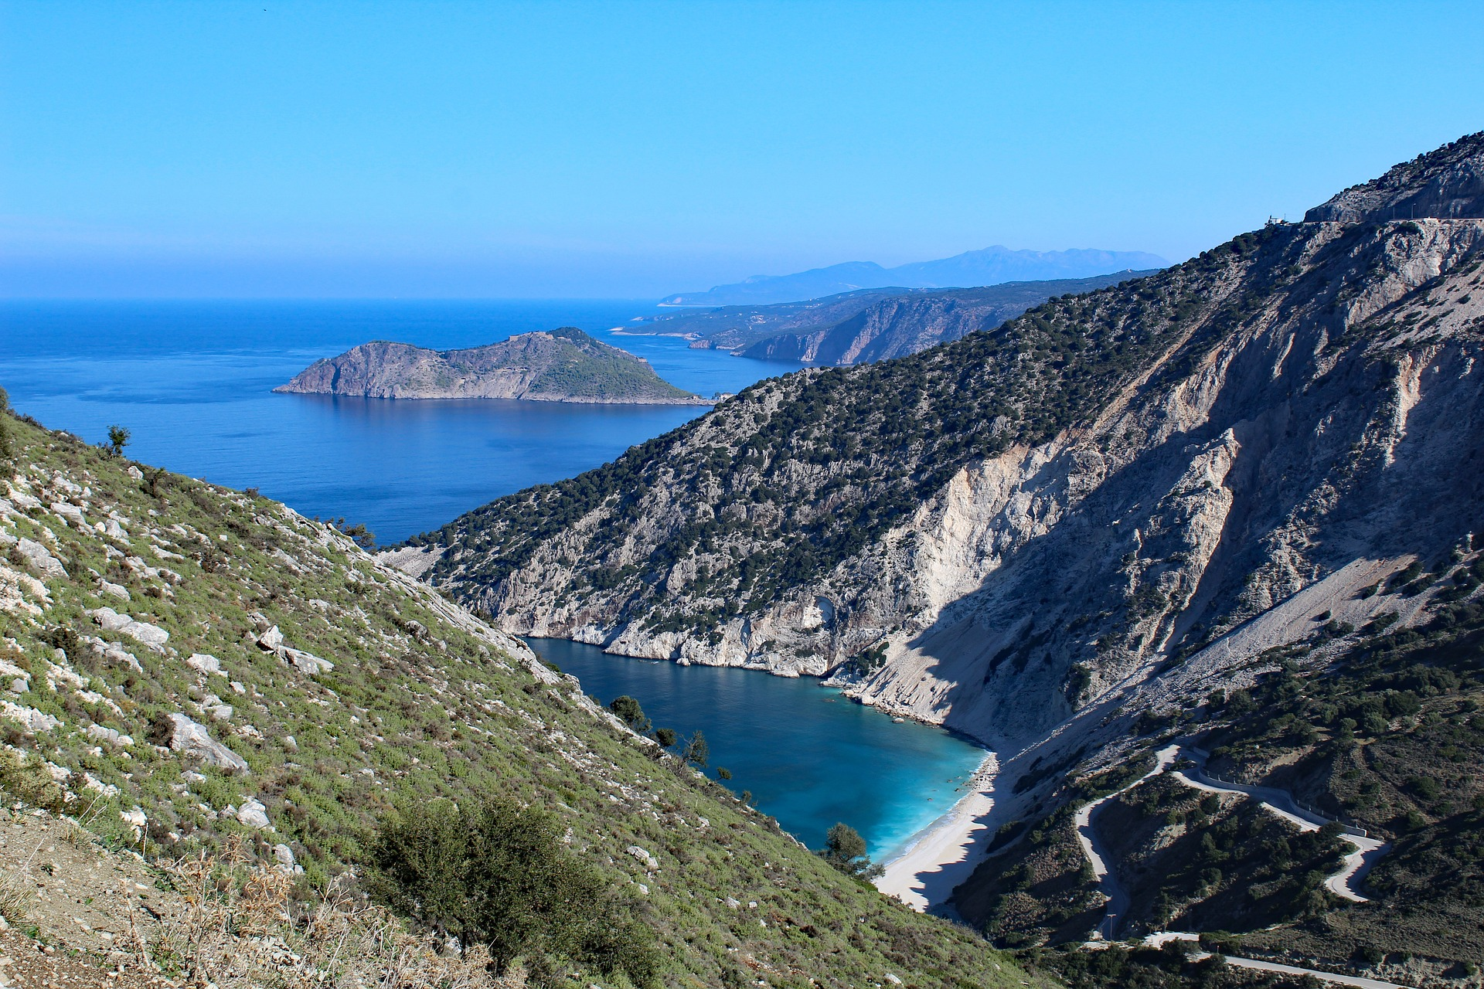
Kefalonia, l’isola di Cefalonia.

Slide 28
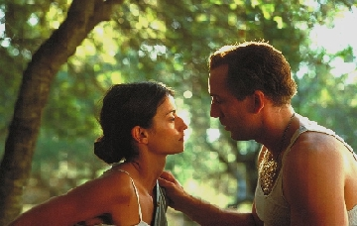
Mandras, un pescatore dell’isola, l’attore Christian Bale, e Pelagia.

Slide 29
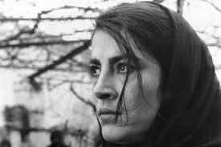
La madre di Mandras, l’attrice greca Irene Papas.

Slide 30
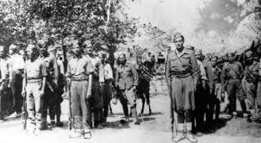
Partigiani dell’ELAS, l’esercito di liberazione dell’Ellas.

Slide 31
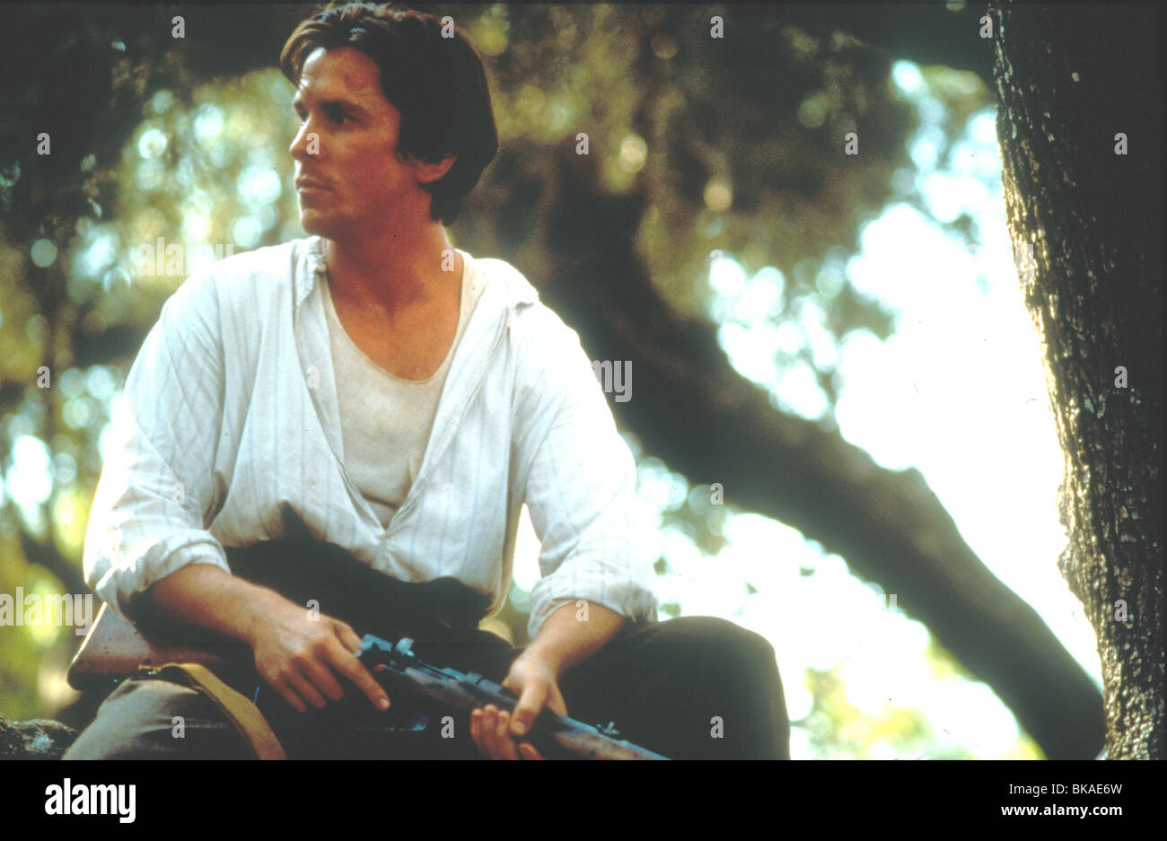
Mandras, un pescatore dell’isola, l’attore Christian Bale, promesso sposo di Pelagia.

Slide 33
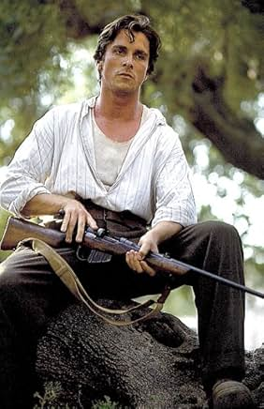
Il combattente isolano Mandras.

Slide 34
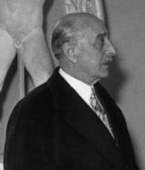
Generale Alexandros Papagos, capo di stato maggiore dell’Esercito greco,

Slide 37
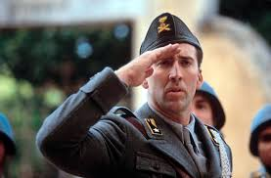
Il capitano Antonio Corelli, l’attore americano Nicolas Cage.

Slide 38
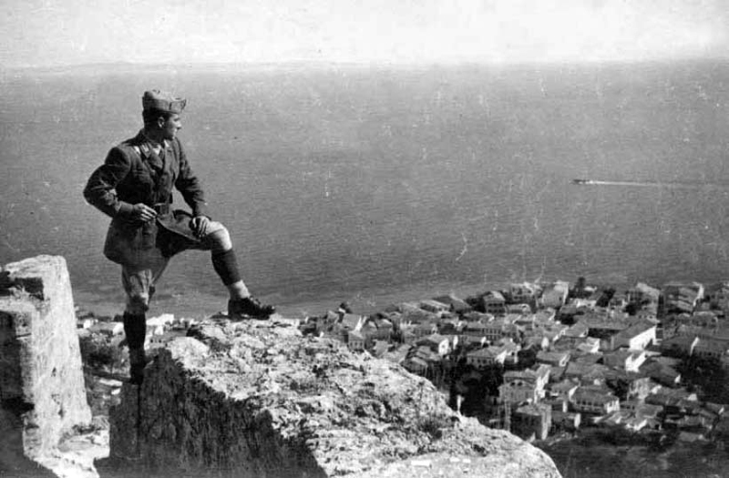
Un militare italiano sopra l’abitato di Cefalonia.

Slide 41
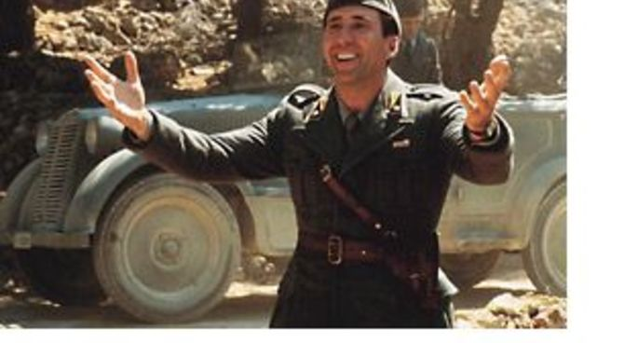
L’arrivo del capitano italiano Antonio Corelli a Cefalonia.

Slide 42
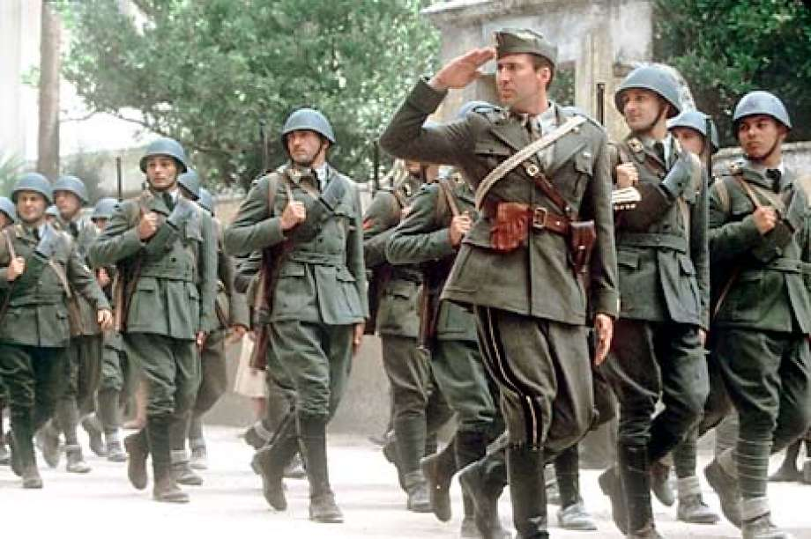
La sfilata del contingente italiano.

Slide 43
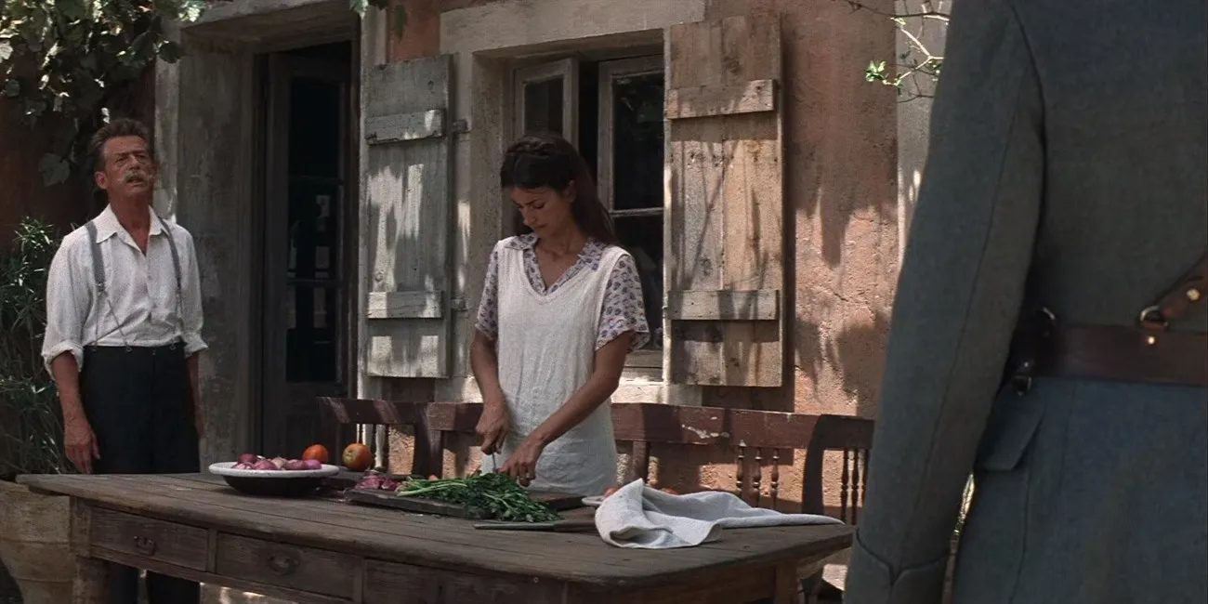
Il capitano si presenta a casa del dottore mentre Pelagia sta preparando il pranzo.

Slide 44
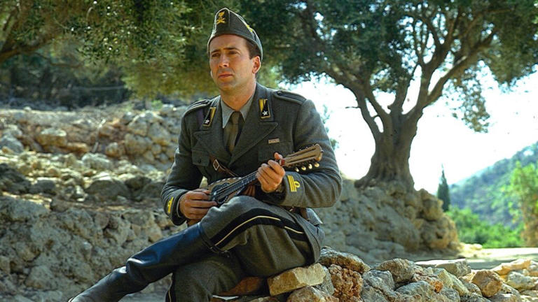
Il Capitano Corelli col suo mandolino.

Slide 45
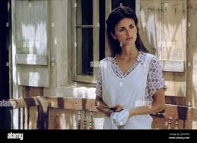

Slide 46
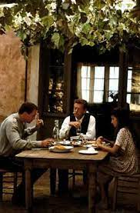
Il Capitano Corelli, il dott. Jannis e la figlia Pelagia, a tavola.

Slide 47
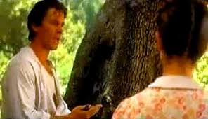

Slide 48
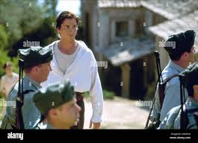
Il pescatore isolano Madras in mezzo ai soldati italiani.

Slide 49
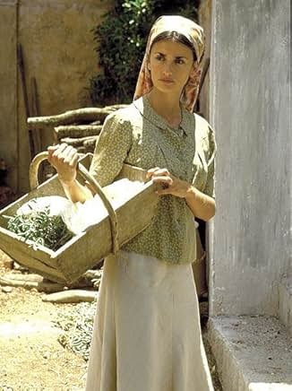
Pelagia con il cesto delle erbe aromatiche dell’isola.

Slide 50
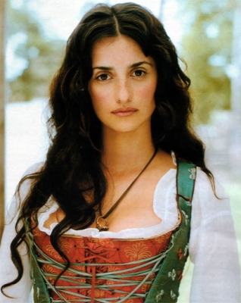
Pelagia nel costume tipico dell’isola.

Slide 51
Pelagia e il padre dott. Jannis vestiti a festa.

Slide 52
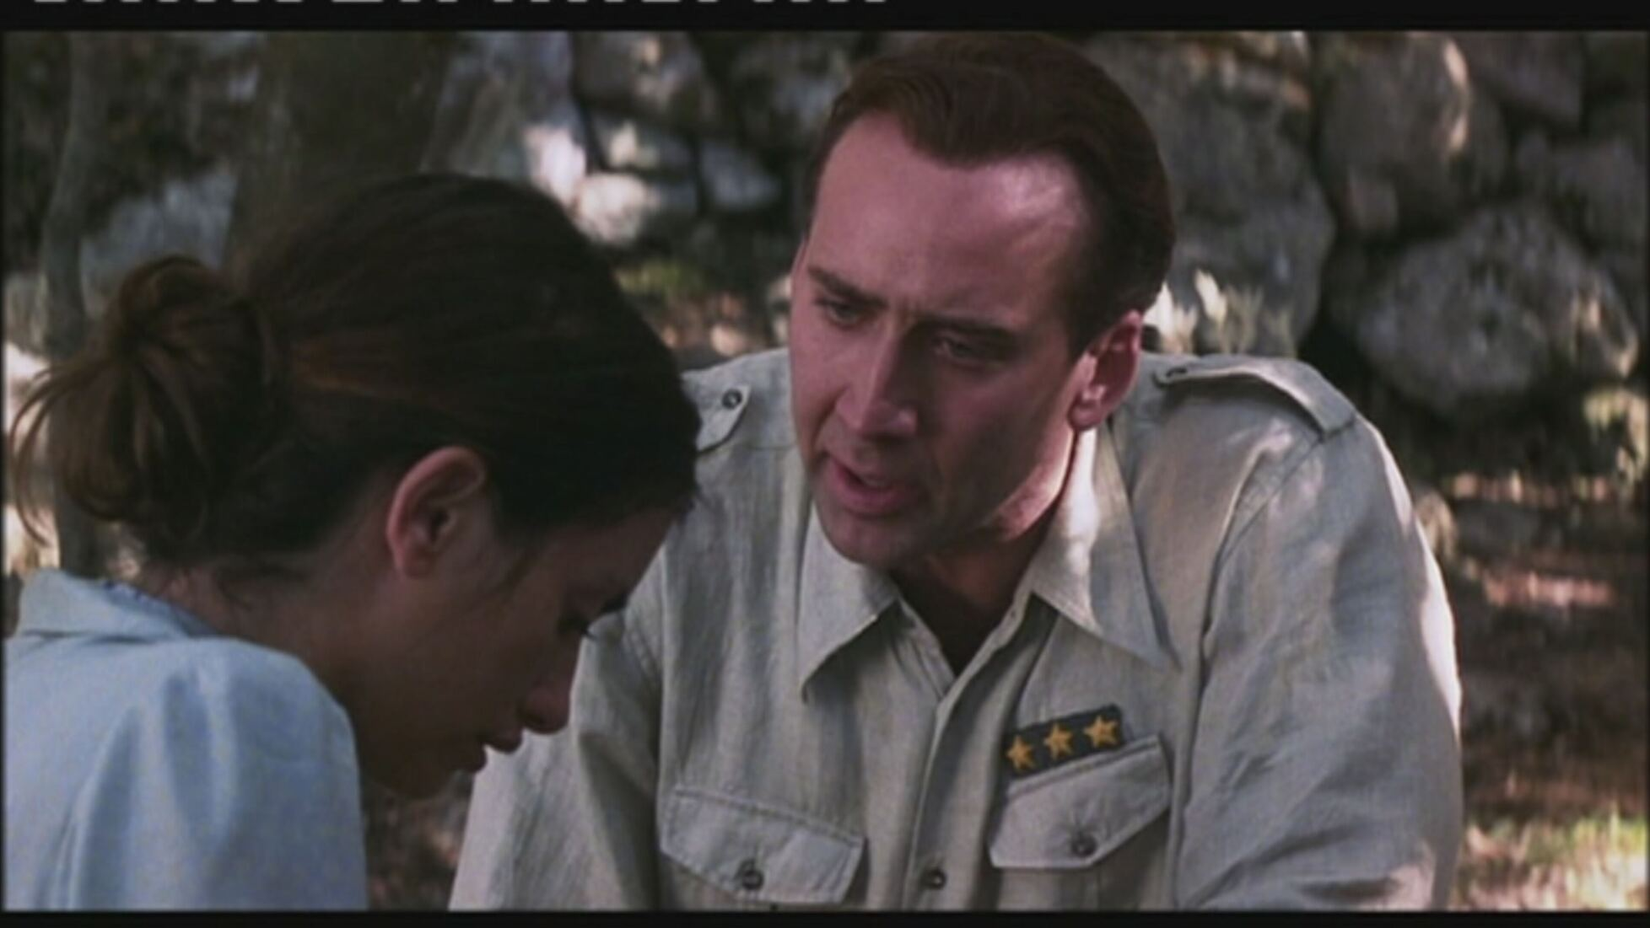
Scambio di idee nei primi giorni di convivenza.

Slide 53
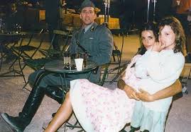
…con una bambina dell’isola.

Slide 54
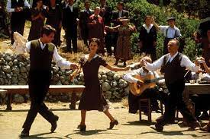
La danza popolare sull’isola.

Slide 55
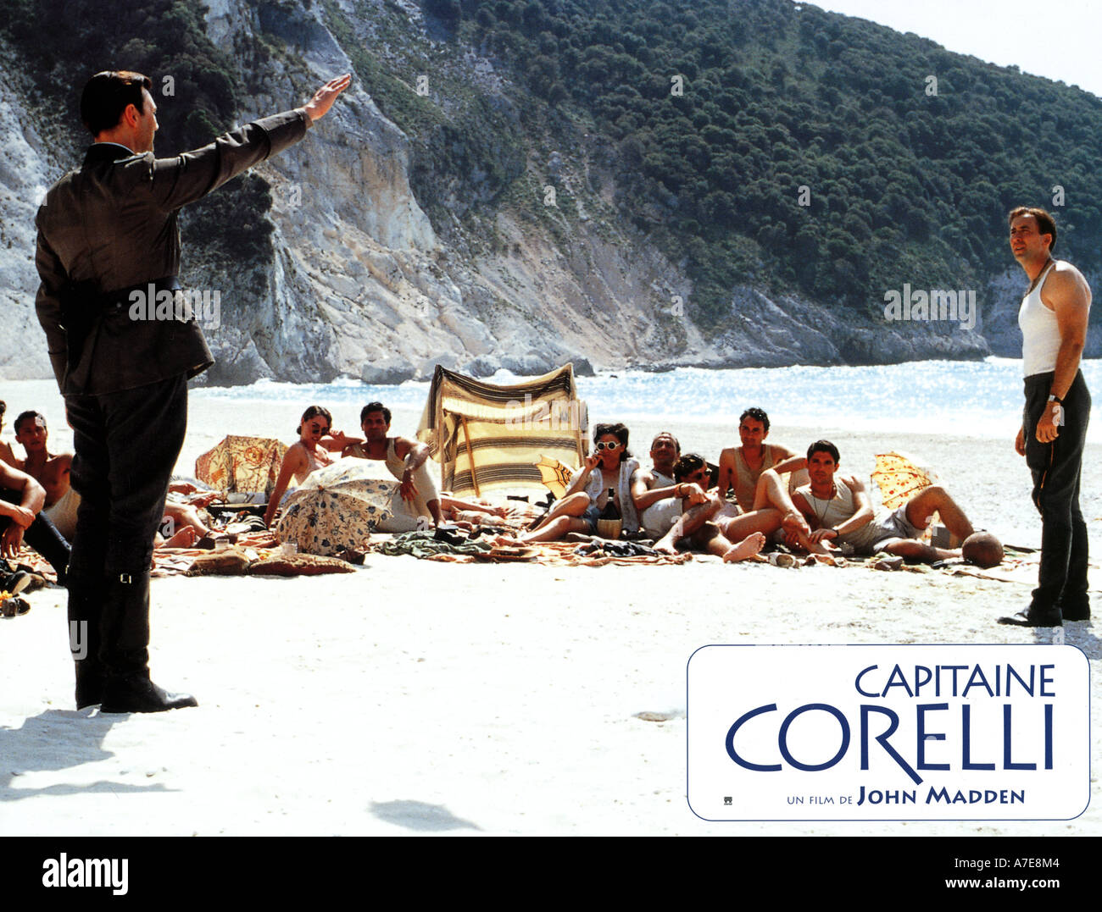
Il comandante tedesco Weber col capitano Corelli e i suoi commilitoni in festa con le donne dell’isola sulla spiaggia.

Slide 56
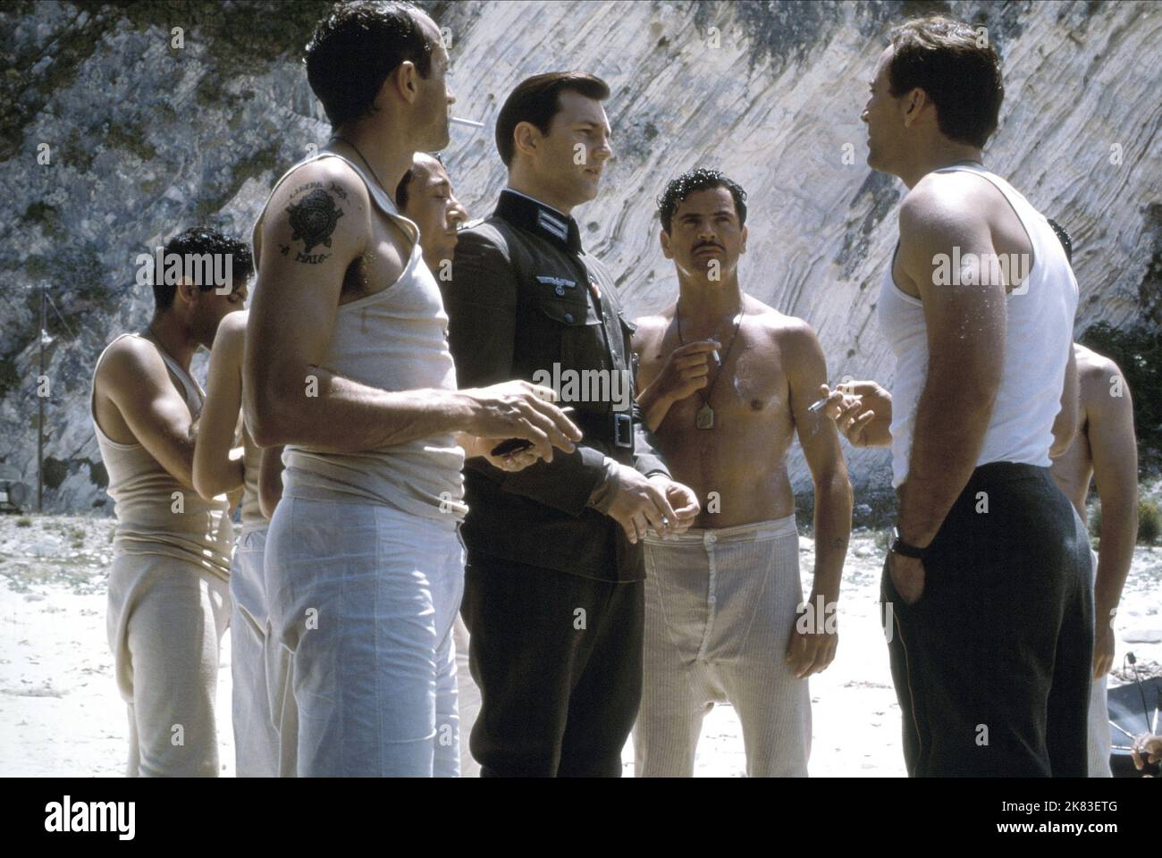
Lo scambio di vedute tra i due comandanti.

Slide 57
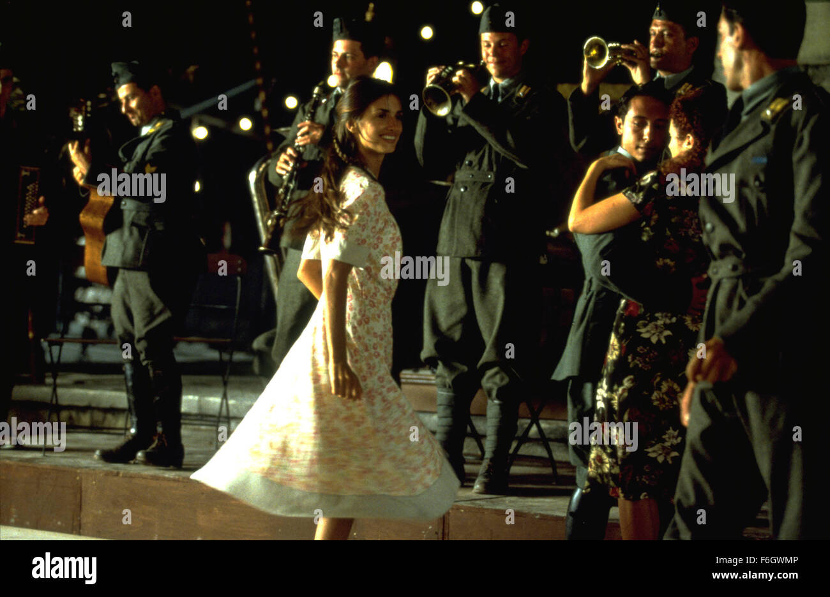
Pelagia si prepara al ballo tra i soldati italiani e tedeschi.

Slide 59
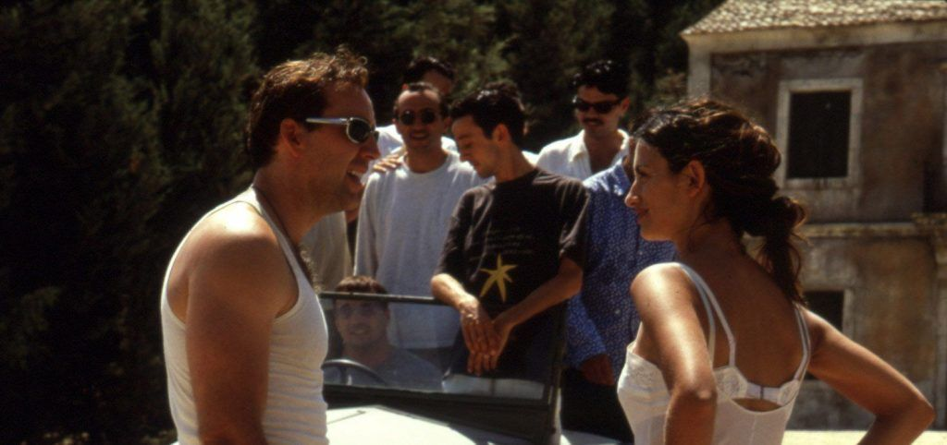
I due giovani protagonisti in abiti quotidiani.

Slide 60
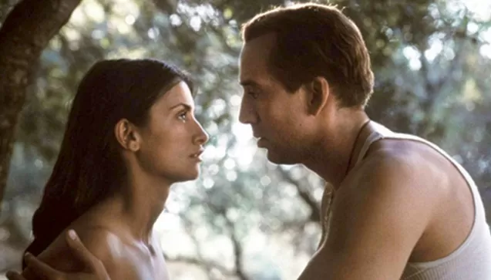
Pelagia e Corelli si innamorano.

Slide 61
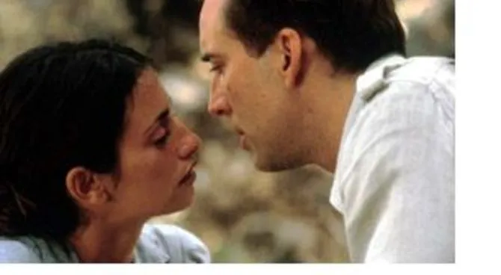

Slide 65
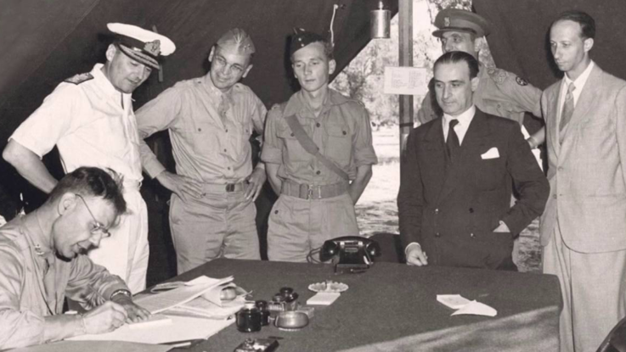
L’armistizio dell’8 settembre 1943 a Cassibile.

Slide 66
La seduta del Gran Consiglio, la notte 24-25 luglio 1943.

Slide 67
Un gruppo della 33° divisione di Fanteria Acqui a Cefalonia.

Slide 68
Due immagini del comandante tedesco Weber a Cefalonia, l’attore David Morissey, .

Slide 69
Uno stuka della Lufthansa anni ‘40.

Slide 70
Antonio Gandin, Generale Comandante della 33° Divisione Fanteria Acqui. Nel suo ruolo nel film l’attore Roberto Citran.

Slide 71
Il capitano Corelli con due commilitoni sull’isola.

Slide 72
Soldati italiani con le mostrine della Divisione Acqui.

Slide 73
Soldati italiani in difficoltà contro i tedeschi a Cefalonia.

Slide 74
…idem!

Slide 75
Un gruppo di solfati italiani fatti prigionieri dai tedeschi.

Slide 76
Soldati italiani fatti prigionieri dai tedeschi.

Slide 77
Eccidio di Cefalonia, 22-25 settembre 1943. Per l’A.N.P. quasi 10 mila le vittime: 390 ufficiali e 9.500 uomini di truppa.

Slide 78
Resti della strage dei soldati italiani perpetrata dai tedesci a Cefalonia.

Slide 79
Targa commemorativa dell’eccidio di Cefalonia.

Slide 80
Caporale Diego Puccio, uno degli ultimi superstiti dell’eccidio di Cefalonia (Palermo, 10 marzo 1923 –Trapani, 16 febbraio 2017, a 94 anni di età).

Slide 82
Mandras, partigiano greco, ex fidanzato di Pelagia, porta in salvo il rivale. il capitano Antonio Corelli.

Slide 83
Antonio Corelli e Pelagia al pontile per la partenza.

Slide 84
…e al bacio d’addio!

Slide 85
Primo piano di Pelagia, l’attrice spagnola Penelope Cruz.

Slide 86
Pelagia e suo padre il dott. Jannis.

Slide 87
1953. Terremoto magnitudo 7,2 a Cefalonia. 450 morti e devastazione dell’isola.

Slide 88
Il villaggio di Halia a Cefalonia, raso al suolo dal terremoto.

Slide 90
Le festa popolare del protettore dellìisola dopo la ricostruzione.

Slide 95
GRAZIE
Alla prossima
Giovedì, 20 febbraio 2025
«EVITA PERON.
LA MADONNA DEI DESCAMISADOS»
di Domenico Vecchioni, 1995.

